Slide 1

Allineamento ad una linea (Squaring ) con due sensori di colore
By Sanjay and Arvind Seshan

Slide 2
Obiettivi della lezione
Scoprire come far quadrare il tuo robot (raddrizzato) quando arriva ad una linea
Scoprire come la quadratura (conosciuta anche come allineamento su una linea) può aiutare il robot a navigare
Scoprire come migliorare il codice iniziale per l'allineamento ripetendo una tecnica
Esercitarsi a creare un blocco personalizzato (MyBlock) utile
Prerequisiti: Blocchi personalizzati con ingressi e uscite, fili di dati, flussi paralleli, sincronizzazione di flussi paralleli

Slide 3
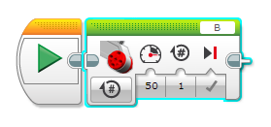
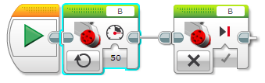
Ripasso: I movimenti dei motori
Il movimento con sterzo controlla entrambi i motori contemporaneamente
Cosa succede se si desidera spostare o arrestare un motore alla volta?
Uso del blocco motore grande
Blocco motore grande
Blocco motore grande in modalità on … e off

Slide 4
Perchè allinearsi su una linea?
Allinearsi ad una linea aiuta il robot a navigare
I robot cambiano maggiormente angolazione più a lungo si muovono (gli errori si sommano)
Allinearsi ad una linea può raddrizzare il robot.
L'allineamento può dire a un robot dove si trova quando deve viaggiare lontano
Esempio di obiettivo: il robot deve consegnare un oggetto solo all'interno di una piccola area di arrivo. La distanza tra inizio e fine è di 8 piedi (circa 2,40 m)
Pensate che il vostro robot possa percorrere 8 piedi (2,40 m) mantenendo una traiettoria rettilinea?
End
8 ft
=
2,40 m
Start

Slide 5
Tre semplici passi per allinearsi
Sfida: Allinea il robot (allinea/squadra)
PASSO 1: Fai partire entrambi i motori
PASSO 2: Ferma un motore quando il sensore in corrispondenza del suo lato vede la linea
PASSO 3: Ferma il secondo motore quando il sensore in corrispondenza del suo lato vede la linea
Consiglio: Usa un blocco motore grande, Usa I flussi paralleli,
(Questa slide è animata)

Slide 6
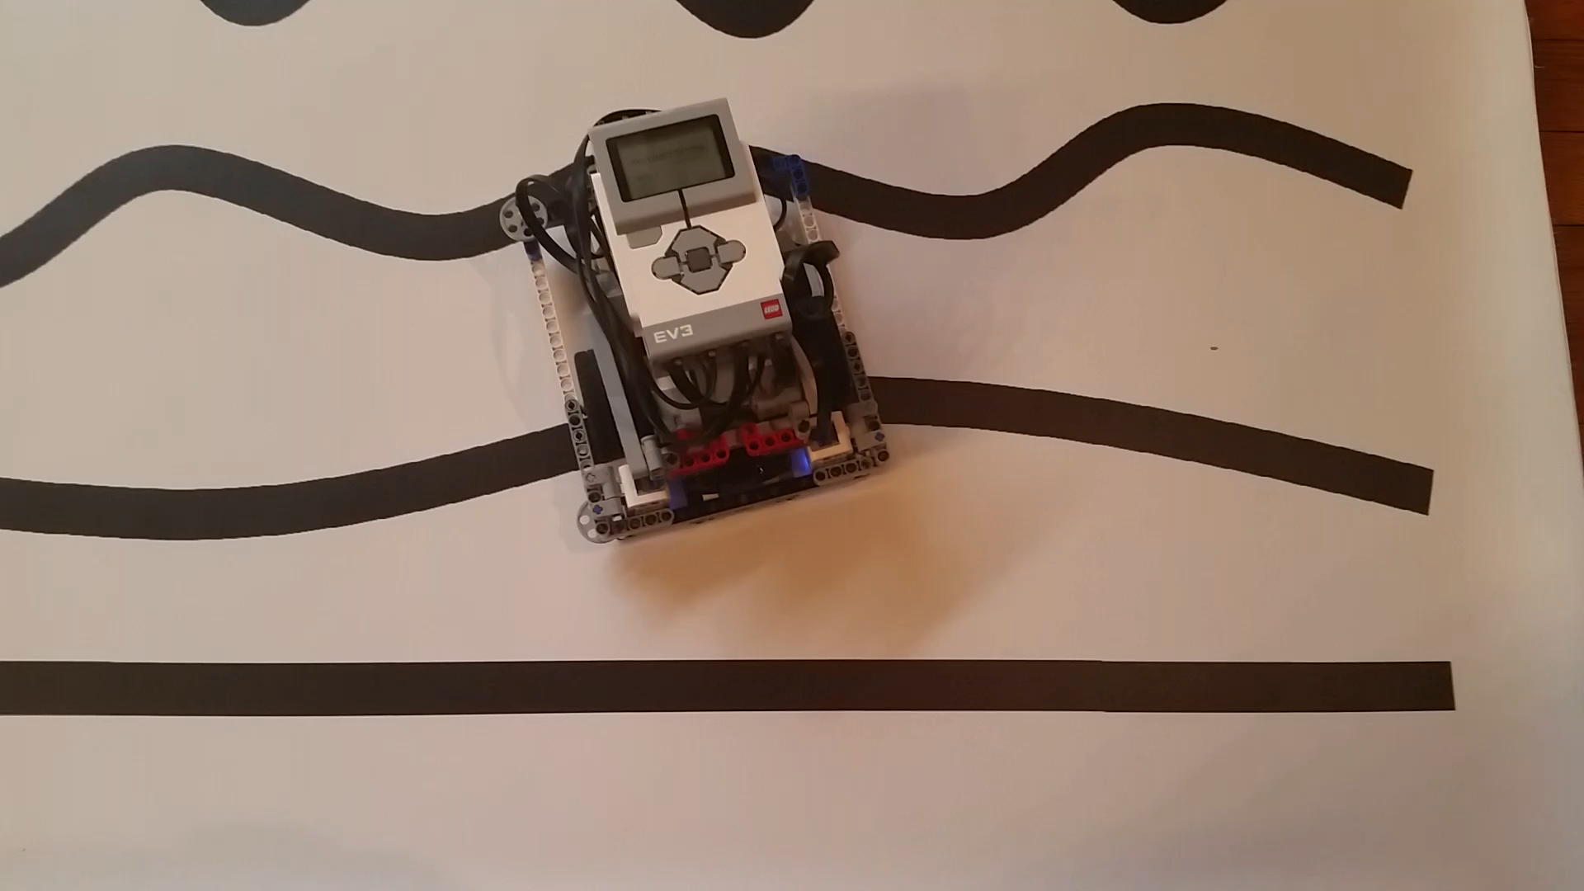
A cosa dovrebbe somigliare l’allineamento

Slide 7
Note sulla soluzione:
La nostra soluzione usa 2 sensori di colore (connessi alle Porte 1 e 4).
La nostra soluzione presuppone che il sensore di colore sulla porta 1 sia vicino alla ruota sulla porta motore B e il sensore di colore sulla porta 4 sia vicino alla ruota sulla porta motore C.
Dovrete sistemare le porte in questo modo
I sensori di colore NON devono essere posizionati uno accanto all'altro (vedere i quadratini rossi sotto nell'immagine del robot. (rappresentano i sensori di colore).

Slide 8
Soluzione di base: Muoversi fino alla linea
Usiamo i flussi paralleli in modo che possiamo eseguire due azioni simultanee.
Nel flusso in alto, il motore B sul nostro robot, inizia a muoversi finché il sensore di colore sulla porta 1 vede nero. A questo punto si ferma.
Nel flusso in basso, il motore C sul nostro robot, inizia a muoversi finché il sensore di colore sulla porta 4 vede nero. A questo punto si ferma.
Scopo del primo passaggio: creare una modalità semplice per allinearsi ad una linea
Nota 1: avrete bisogno di due sensori di colore (in questo esempio connessi alla porta 1 e 4
Nota 2: questo programma si allinea ad una linea nera (potete cambiare colore fra quelli accettati da EV3)
Nota 3: Questo programma utilizza i sensori di colore in modalità colore. Potete scrivere un programma che utilizzi la modalità luce, ma dovrete calibrare i vostri sensori. Dimostreremo questo in un’altra lezione.
Nota 4: il design del vostro robot farà la differenza. Conta molto se piazzate i sensori di colore davanti o sul retro del robot e la distanza a cui li metterete. Più distanti saranno, meglio funzioneranno.
Nota 5: dovrete sistemare le porte secondo le vostre necessità. In questo esempio si assume che il sensore collegato alla porta 1 sia vicino al motore collegato alla porta B e quello collegato alla porta 4 sia vicino alla ruota collegata al motore della porta C.
Nota 6: Mentre il robot sarà sulla linea nera, non si creerà un allineamento perfetto. Vedete le istruzioni nel passaggio 3 per una semplice correzione.

Slide 9
Nota: Sincronizzazione & Flussi Paralleli
Quando hai due o più flussi non sai quando finirà ogni flusso.
Se si desidera spostarsi dopo la fine dell'allineamento, si potrebbe provare ad aggiungere un blocco di spostamento alla fine di uno dei flussi
Nota: Questo non funzionerà perché il codice EV3 riprodurrà il tuo blocco di spostamento senza attendere che l'altro flusso finisca.
Soluzione: è necessario sincronizzare i flussi. Per ulteriori informazioni sulla sincronizzazione e le soluzioni, consultare la lezione avanzata sui Flussi sincronizzati.
Il problema della sincronizzazione può anche essere risolto estraendo un Blocco personalizzato dal codice di allineamento (fai riferimento alla lezione My Block in Intermediate)
I miei blocchi attendono sempre che entrambi i flussi finiscano prima di uscire

Slide 10
Migliorare il vostro codice di allineamento
Cosa notate nella soluzione che abbiamo appena presentato?
Il robot non è completamente dritto (allineato) alla fine.
Entrambi i sensori di colore sono sulla linea, ma il robot si ferma con un piccolo angolo rispetto alla linea.
Continuazione della sfida: pensa a come puoi migliorare questo codice in modo che il robot arrivi più parallelo possibile alla linea

Slide 11
Consigli per avere il successo
Avrete i migliori risultati
…. se i sensori di colore sono a circa 4 mm-12 mm da terra (vedere Lezione di posizionamento dei sensori di colore nelle lezioni di progettazione dei robot)
…. se non arrivate alla linea con angoli stretti (poco ampi)
…. se mantenete i sensori di colore più lontani possibile

Slide 12

Crediti
Questo tutorial è stato creato da Sanjay Seshan and Arvind Seshan
Altre lezioni sono disponibili nel sito www.ev3lessons.com
Traduzione: Giuseppe Comis
Questo lavoro è soggetto a Creative Commons Attribution-NonCommercial-ShareAlike 4.0 International License.

